Slide 1
17.
LCP
Largest Contentful Paint

Slide 2
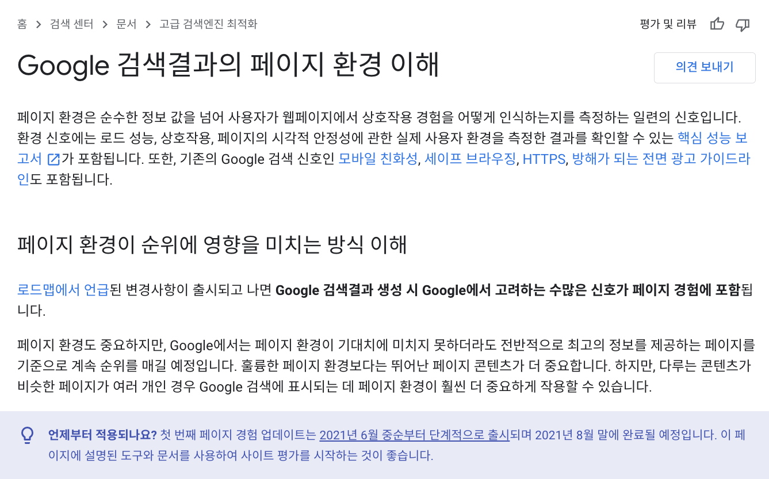
Core Web Vitals
Article - https://t.ly/OLWM

Slide 3
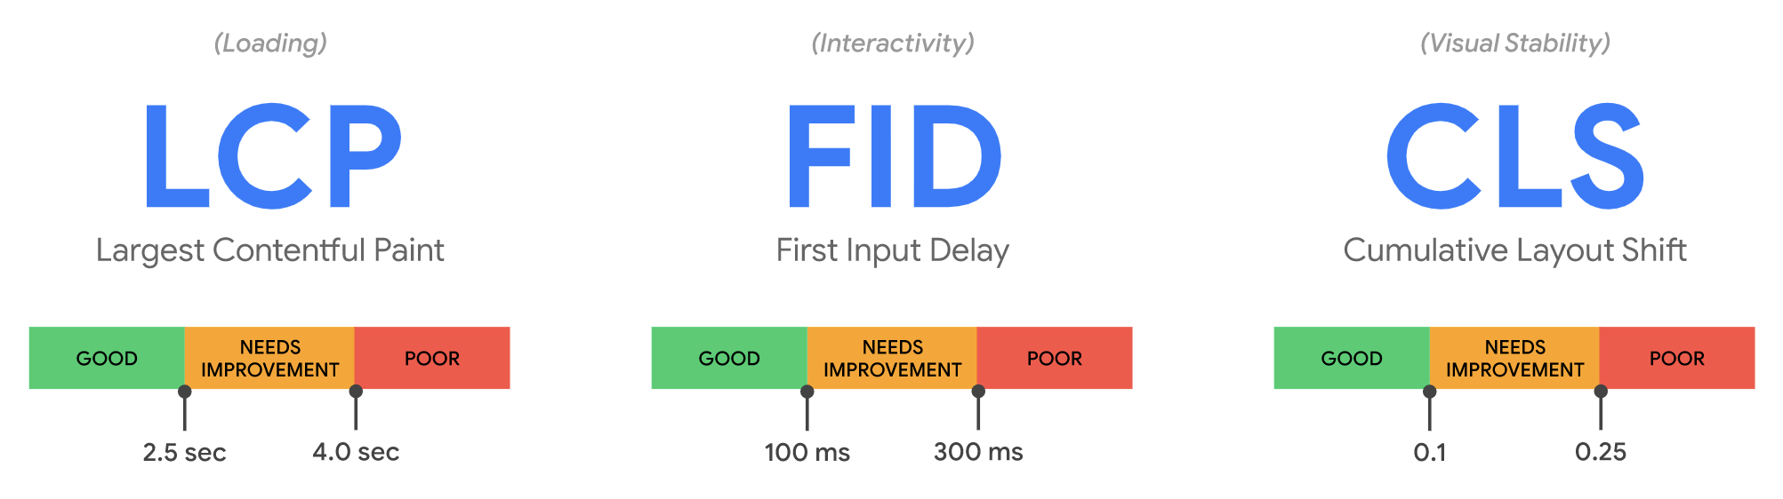
Core Web Vitals

Slide 4
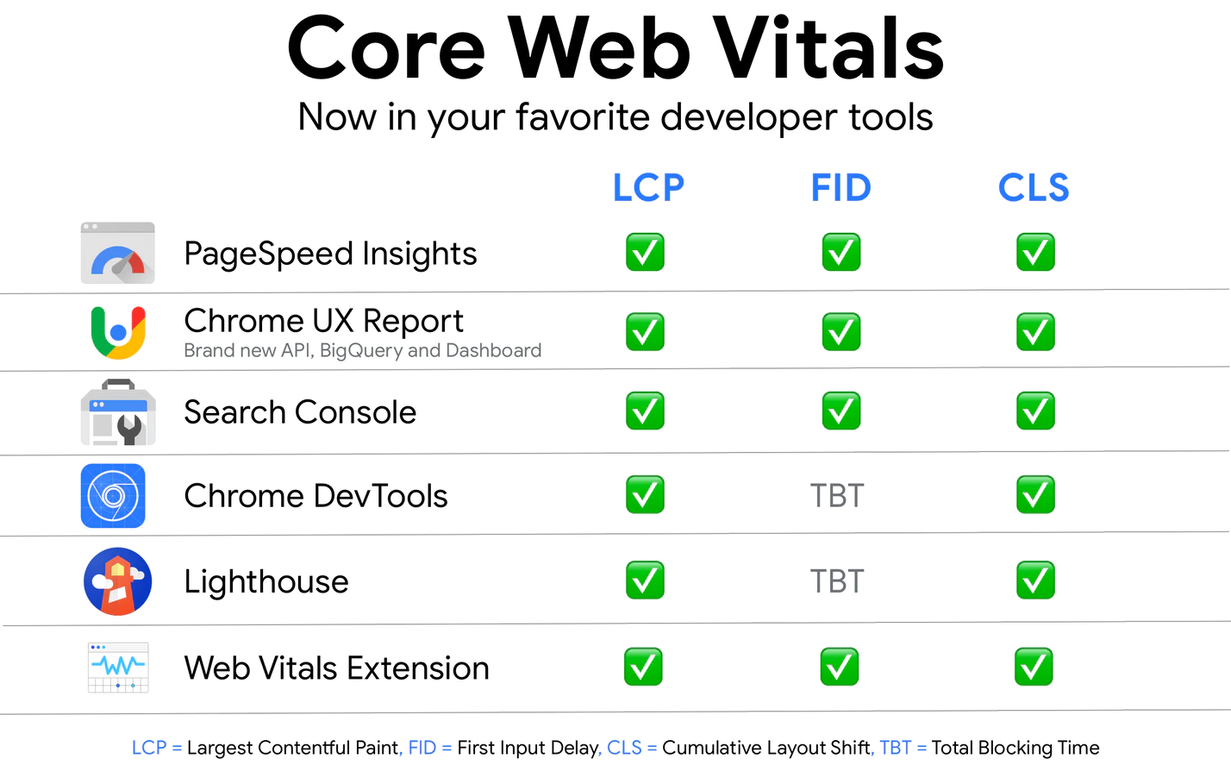
Core Web Vitals

Slide 5
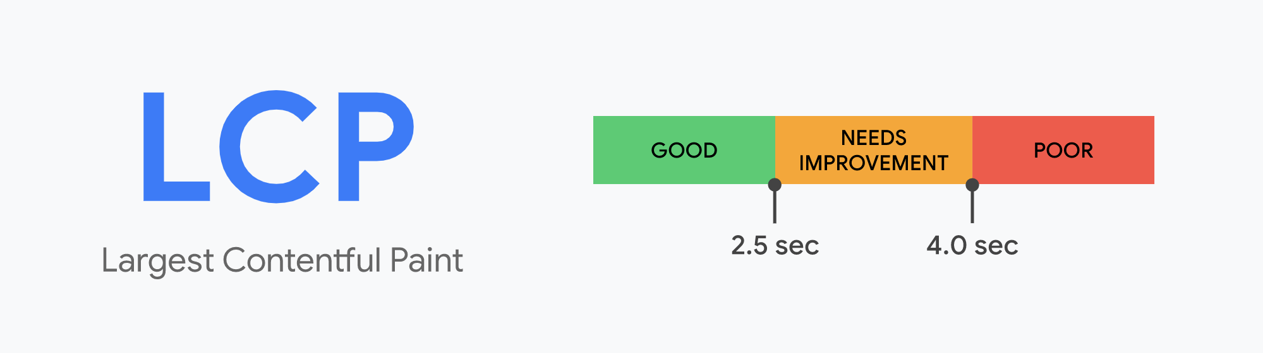
LCP

Slide 6
LCP
가장 큰 덩어리 콘텐츠

Slide 7
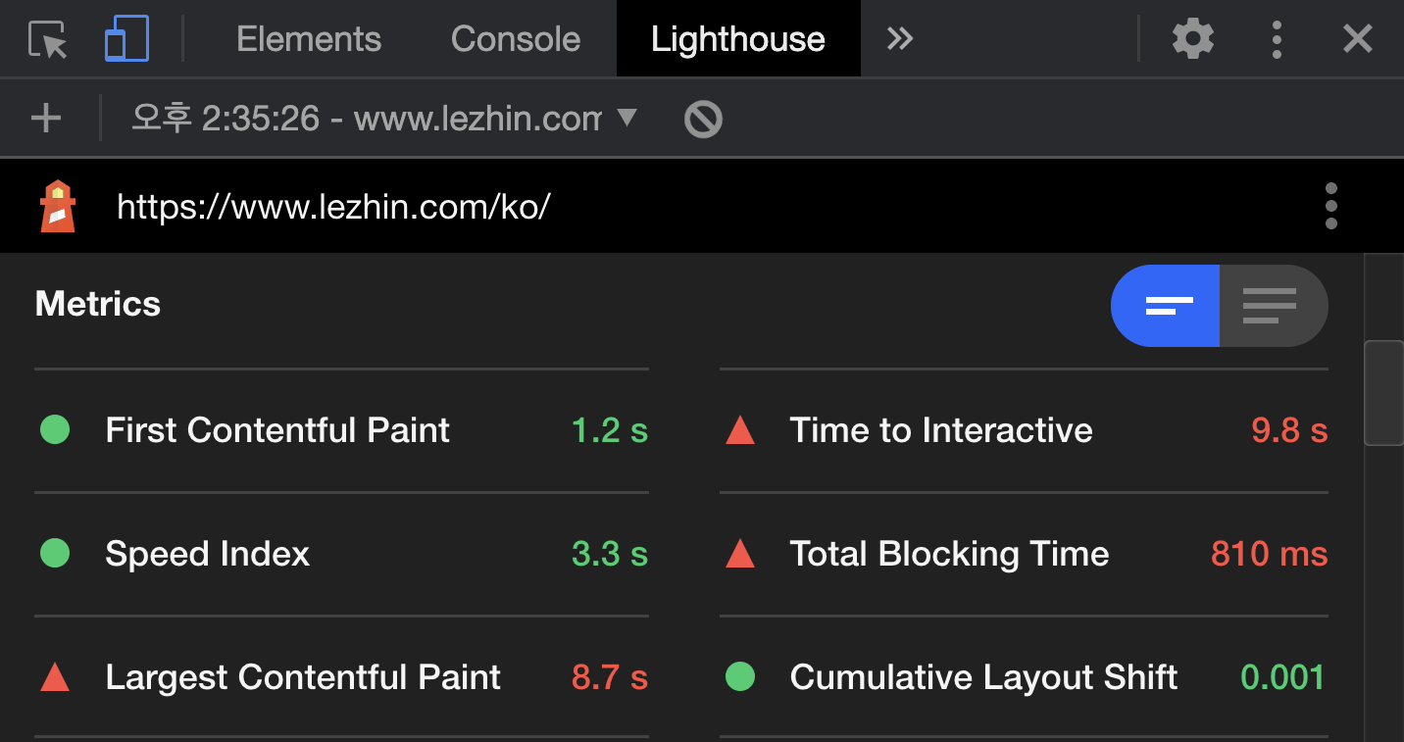
가장 큰 콘텐츠 그리기

Slide 8
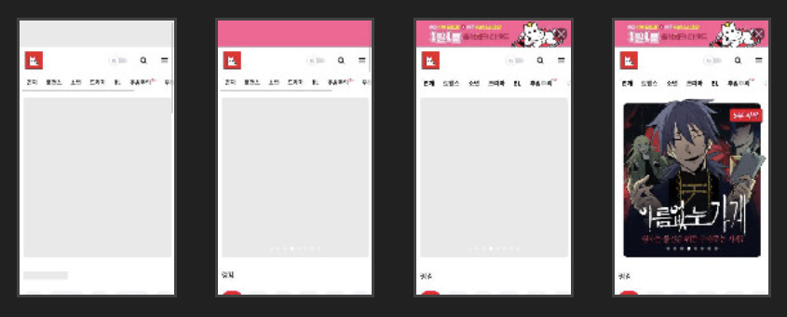
가장 큰 콘텐츠 그리기

Slide 9
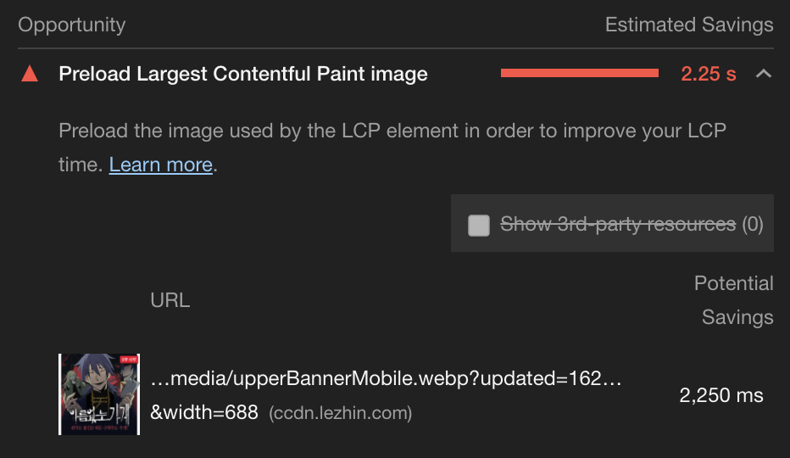
가장 큰 콘텐츠 그리기

Slide 10
가장 큰 콘텐츠 그리기
LCP
가장 큰 덩어리 콘텐츠를 화면에 표시하는데 걸리는 시간.
웹 페이지에서 가장 큰 덩어리 콘텐츠는 90% 확률로 히어로 이미지.
히어로 이미지를 표시하기 전 발생하는 모든 성능 이슈가 LCP 문제를 해결하는 열쇠.

Slide 11
LCP 개선 사례
LCP 3.6초 단축한 이야기

Slide 12
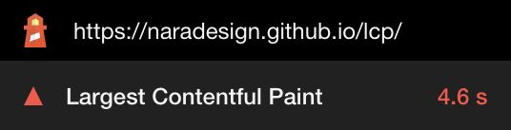
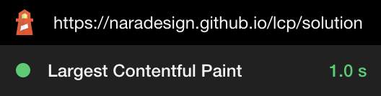
LCP 개선 사례
Before - https://t.ly/tyMg
After - https://t.ly/a7uy

Slide 13
라이브러리 의존 줄이기
jquery, lodash, normalize...

Slide 14
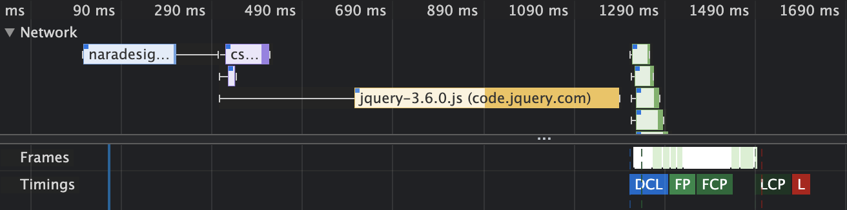
As is
<head>
<script src="jquery-3.6.0.js"></script> 😱
</head>

Slide 15
To be
<body>
...
<script src="jquery-3.6.0.js"></script> 🤔
</body>
<body>
...
<script src="jquery-3.6.0.js"></script> 👏
</body>

Slide 16
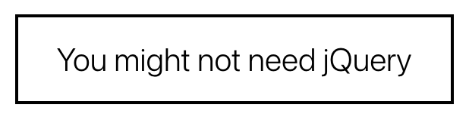

You might not need *.
https://youmightnotneed.com/ 👍

Slide 17
Remove unused CSS
<head>
<link rel="stylesheet" href="normalize.css"> 😱
</head>
<head>
<link rel="stylesheet" href="normalize.css"> 👏
</head>

Slide 18
Preconnect / Preload

Slide 19
웹 폰트 preconnect / CSS preload
<head>
<link rel="stylesheet" href="*.css"> 😱
</head>
<head> 👏👏👏
<link rel="preconnect" href="https://fonts.gstatic.com"> <link rel="preload" as="style" href="*.css" onload="this.onload=null;this.rel='stylesheet'">
</head>

Slide 20
Preconnect / Preload
<link rel="preconnect">
도메인을 알지만 자원의 최종 경로를 모르는 경우 서버와의 연결을 미리 설정.
DNS^{(Domain Name Server)}, TCP(Transmission Control Protocol), TLS^{(Transfer Layer Security)} 왕복에 필요한 시간을 단축.
서드 파티 자원 연결에 적합.

Slide 21
Preconnect / Preload
<link rel="preload">
필요한 자원을 병렬 다운로드.
자원을 로딩하는 동안 렌더링을 차단하지 않음.
as 속성을 함께 명시해 주어야 한다. 예) as="style", as="script", as="image".

Slide 22
히어로 이미지 preload
<head> 👏👏👏
<link
rel="preload" as="image"
media="(max-width:640px)" href="small.avif">
<link
rel="preload" as="image"
media="(min-width:641px)" href="large.avif">
</head>

Slide 23
Feature detection
Image type / Viewport width

Slide 24
As is
<!-- UNOPTIMIZED HERO IMAGE -->
<img src="large.jpg" alt> 😱

Slide 25
To be
<!-- OPTIMIZED HERO IMAGE -->
<picture>
<!-- AVIF && SMALL SCREEN -->
<source srcset="small.avif" type="image/avif" media="(max-width:640px)">
<!-- AVIF && LARGE SCREEN -->
<source srcset="large.avif" type="image/avif">
<!-- WEBP && SMALL SCREEN -->
<source srcset="small.webp" type="image/webp" media="(max-width:640px)">
<!-- WEBP && LARGE SCREEN -->
<source srcset="large.webp" type="image/webp">
<!-- FALLBACK -->
<img src="small.jpg" alt>
</picture>
👏👏👏

Slide 26
Image Loading / Decoding

Slide 27
Image Loading / Decoding
<!-- UNOPTIMIZED IMAGE -->
<img src="example.jpg" alt> 😱

Slide 28
Image Loading / Decoding
<!-- OPTIMIZED IMAGE -->
<img
src="example.jpg"
loading="lazy" 👏
decoding="async" 👏
alt>

Slide 29
Image Loading / Decoding
<img loading="lazy">
뷰포트 밖에 있는 이미지를 로딩하지 않는다.
대략 뷰포트 높이의 1~2배 지점까지 근접하면 로딩됨.
Demo - https://mathiasbynens.be/demo/img-loading-lazy

Slide 30
Image Loading / Decoding
<img decoding="async">
이미지 디코딩(복호화)을 병렬 처리.
디코딩을 지연시켜 다른 콘텐츠의 표시 속도가 빨라짐.
Article - https://t.ly/o2cR
MDN - https://developer.mozilla.org/ko/docs/Web/HTML/Element/img

Slide 31
SUMMARY

Slide 32
LCP는 뷰포트에 표시하는 가장 큰 콘텐츠 렌더링 성능.
가장 큰 덩어리 콘텐츠를 2.5초 이내로 표시해야 한다.
JS/CSS 라이브러리 의존도를 낮추어야 한다.
preconnect/preload 속성으로 외부 자원 최적화.
photo 요소의 type, media 속성으로 이미지 전송량 최적화.
loading/decoding 속성으로 이미지 렌더링 최적화.

Slide 33
실습 과제

Slide 34

실습 과제
https://github.com/naradesign/lcp 저장소를 포크하세요.
index.html 파일의 LCP를 개선하세요.
https://github.com/naradesign/lcp 저장소에 Pull Request를 보내주세요.
참고: 보내주신 Pull Request는 병합하지 않습니다.

